Slide 1


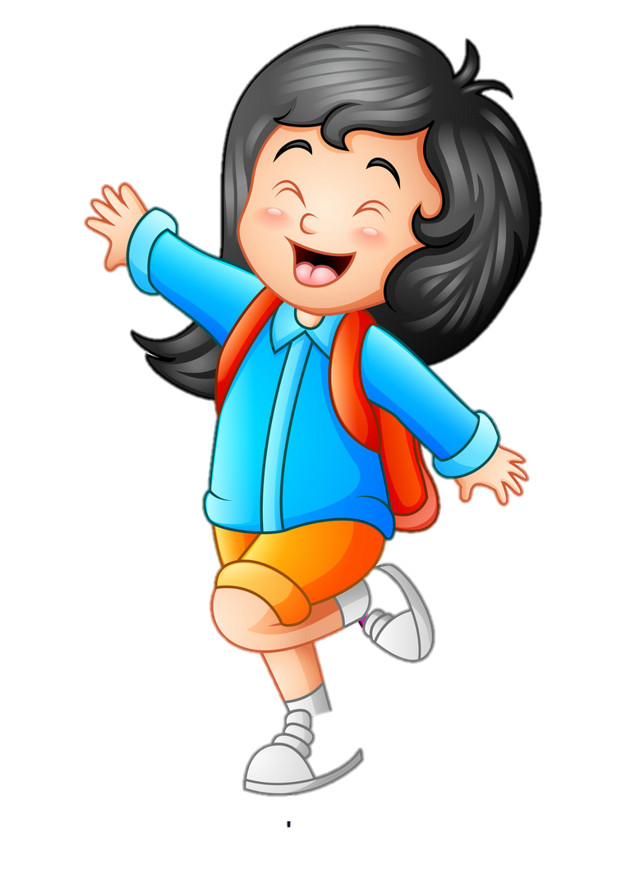

Khởi động

Slide 2
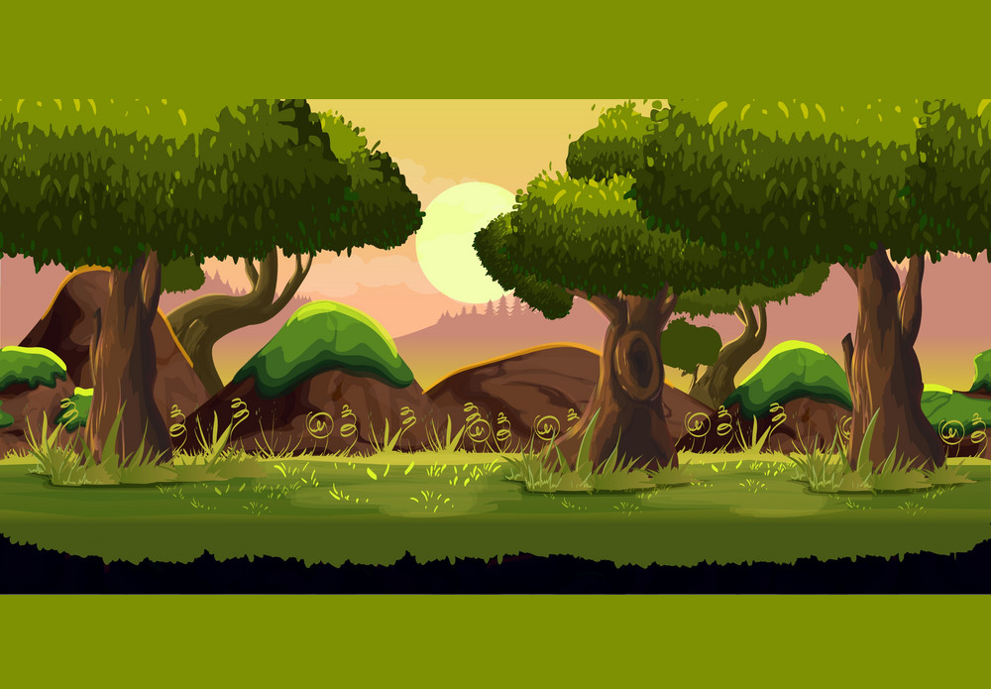


Giải
Cứu
Rừng
Xanh
Chơi

Slide 3
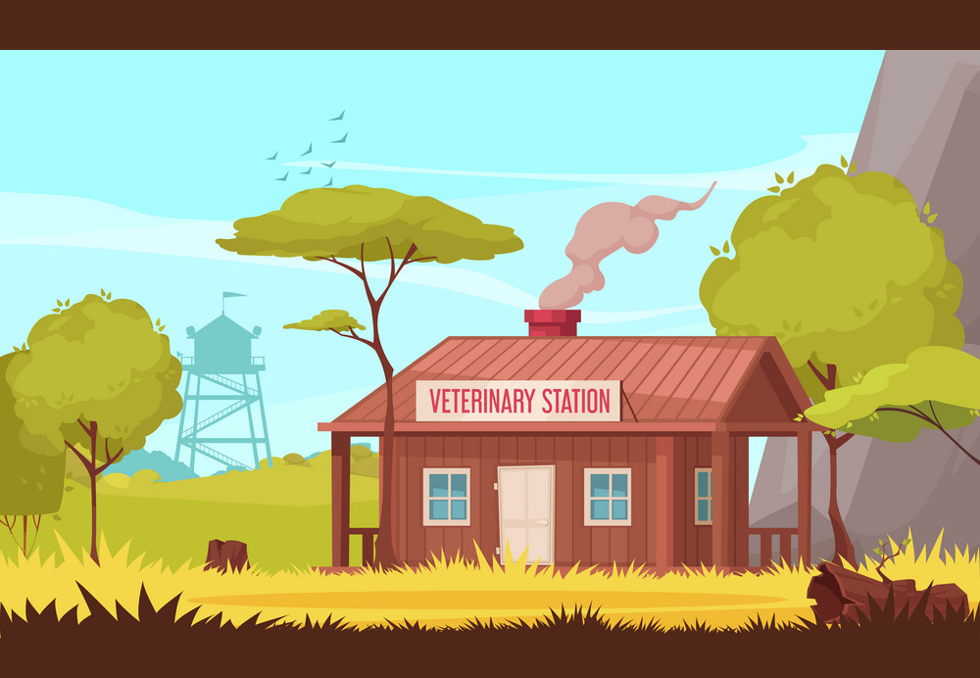
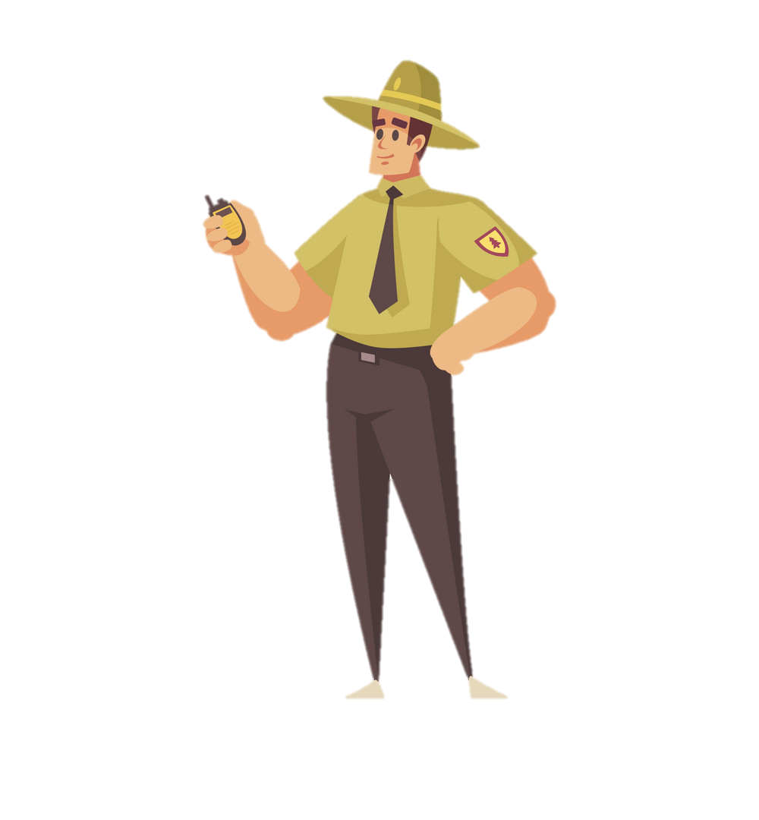

Hiện nay ở rừng đang có một đám cháy rất lớn, hãy cùng anh đi giải cứu các con vật bị mắc kẹt nhé !

Slide 4

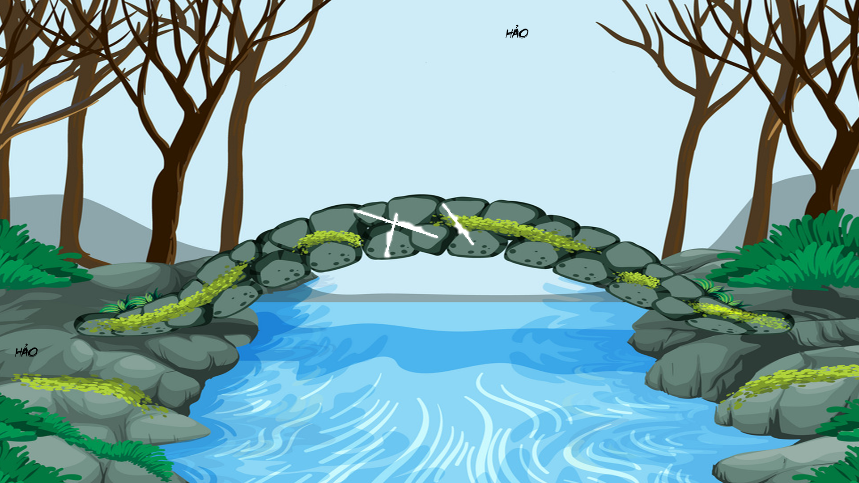



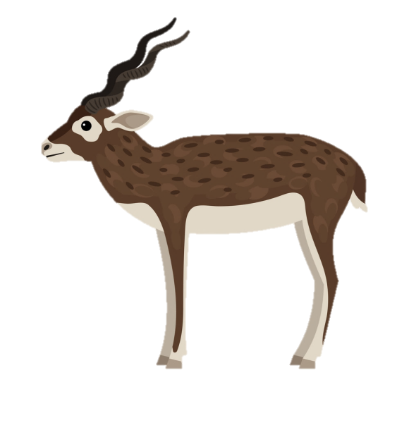
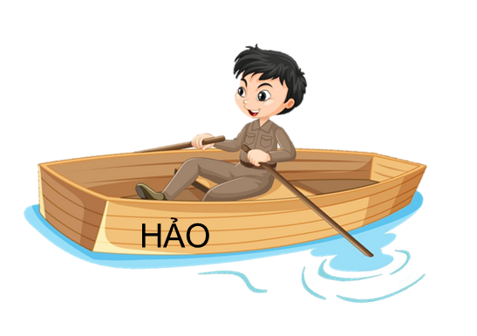
HẢO
Khi đi đội cả nhà đi
Khi về đóng cửa từ bi mà nằm
- Là con gì?
HẢO
HẢO
Con cua
Con cá
Ốc sên
Con mèo
HẢO
HẢO

Slide 5
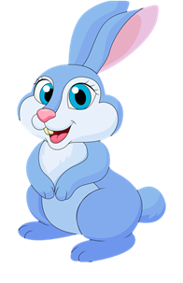
HẢO
Con gì nhỏ bé
Mà hát khỏe ghê
Suốt cả mùa hè
Râm ran hợp xướng
- Là con gì?
HẢO
HẢO
Con chim
Con heo
Con ong
Ve sầu
HẢO
HẢO

Slide 6
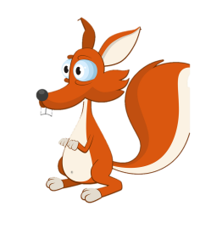
HẢO
Con gì bụng có ngọn đèn
Ban ngày biến mất ban đêm lập lòe
Là con gì?
HẢO
HẢO
Đom đóm
Con sóc
Con ong
Con dế
HẢO
HẢO

Slide 7


Con gì kéo lưới chăng tơ
Bắt ruồi bắt muỗi cần cù sớm hôm
- Là con gì?
HẢO
HẢO
HẢO
Con ruồi
Con nhện
Giờ tụi mình đã được an toàn, cảm ơn các bạn nhiều nhé !
Con rắn
Con muỗi
HẢO
HẢO

Slide 8



Thứ … ngày … tháng … năm …
Tiếng Việt

Slide 9
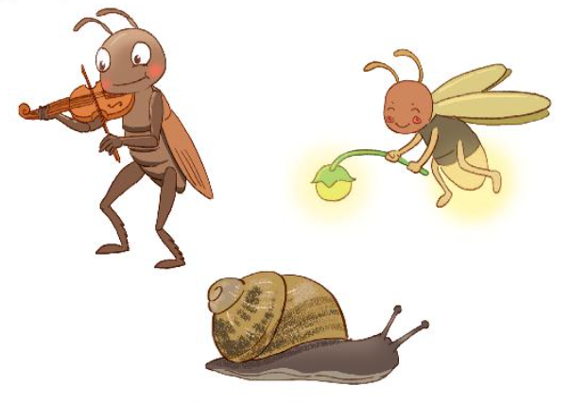
1. Tìm từ ngữ chỉ loài vật trong đoạn sau:
Rền rĩ kéo đàn
Đúng là anh dế
Suốt đời chậm trễ
Là họ nhà sên
Đêm thắp đèn lên
Là cô đom đóm
(Vè loài vật)

Slide 10

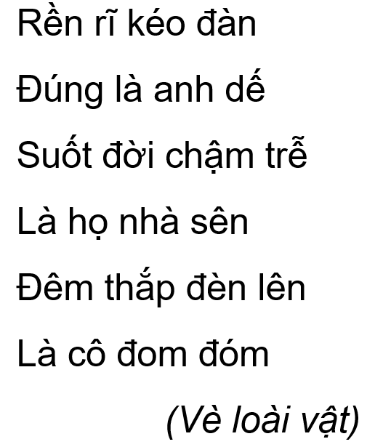

Làm việc nhóm
Tìm từ ngữ chỉ loài vật trong đoạn thơ
Gạch chân từ chỉ loài vật vào đoạn văn trong bảng phụ

Slide 11
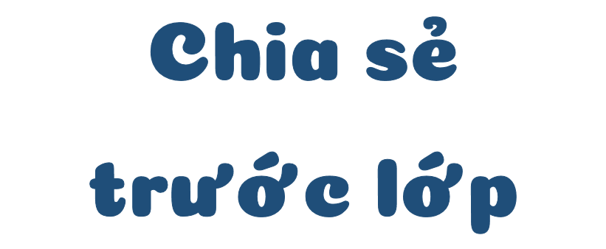




Slide 12
1. Tìm từ ngữ chỉ loài vật trong đoạn sau:
Rền rĩ kéo đàn
Đúng là anh dế
Suốt đời chậm trễ
Là họ nhà sên
Đêm thắp đèn lên
Là cô đom đóm
(Vè loài vật)

Slide 13
Dế mèn
Đom đóm
Ốc sên

Slide 14
2. Kết hợp từ ngữ ở cột A với từ ngữ cột B để tạo câu
A
B
Ve sầu
báo mùa hè tới.
Ong
bắt sâu cho lá.
Chim sâu
làm ra mật ngọt.

Slide 15

Em thường bắt gặp ve sầu vào mùa nào?
Em thường thấy ong ở đâu?
Em có biết chim sâu thích ăn gì không?

Slide 16


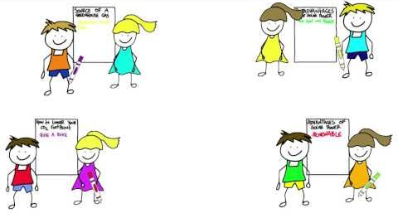




Di chuyển trật tự sang các nhóm khác
Nêu và cùng nhau giải nghĩa các từ chưa hiểu
Tham
quan
Thắc
mắc
Nhận
xét
Nhận xét, góp ý lịch sự cho nhóm bạn

Slide 18
2. Kết hợp từ ngữ ở cột A với từ ngữ cột B để tạo câu
A
B
Ve sầu
báo mùa hè tới.
Ong
bắt sâu cho lá.
Chim sâu
làm ra mật ngọt.

Slide 19
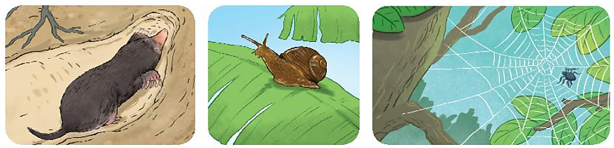

3. Hỏi đáp theo mẫu. Viết vào vở hỏi, câu trả lời của em và bạn
THẢO LUẬN NHÓM ĐÔI

Slide 20
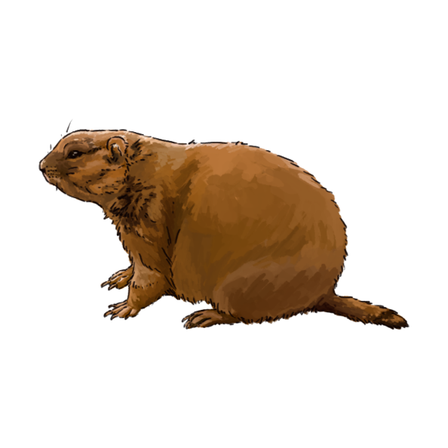



Cùng bạn hỏi đáp theo mẫu sau đây.
Chuột sống ở trong hang.
Chuột sống ở đâu?

Slide 21
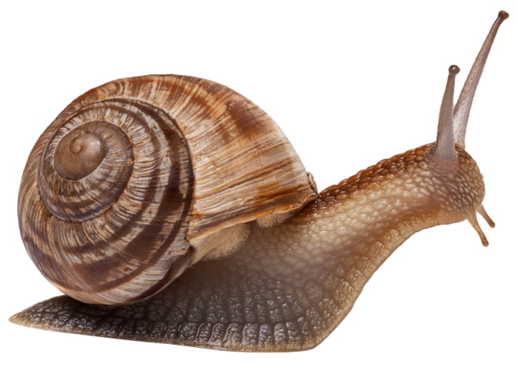
Cùng bạn hỏi đáp theo mẫu sau đây.
Ốc sên bò ở đâu?
Ốc sên bò trên lá.

Slide 22
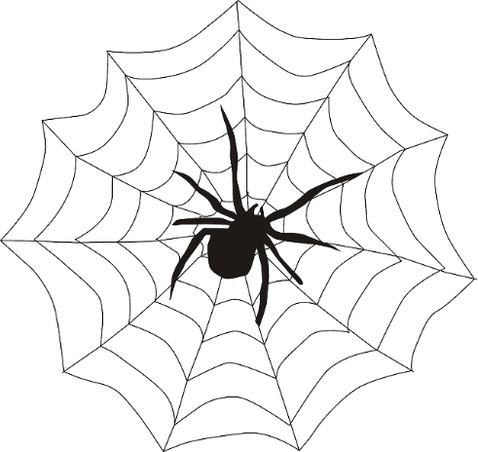
Cùng bạn hỏi đáp theo mẫu sau đây.
Nhện chăng tơ trên cành cây.
Nhện chăng tơ ở đâu?

Slide 23


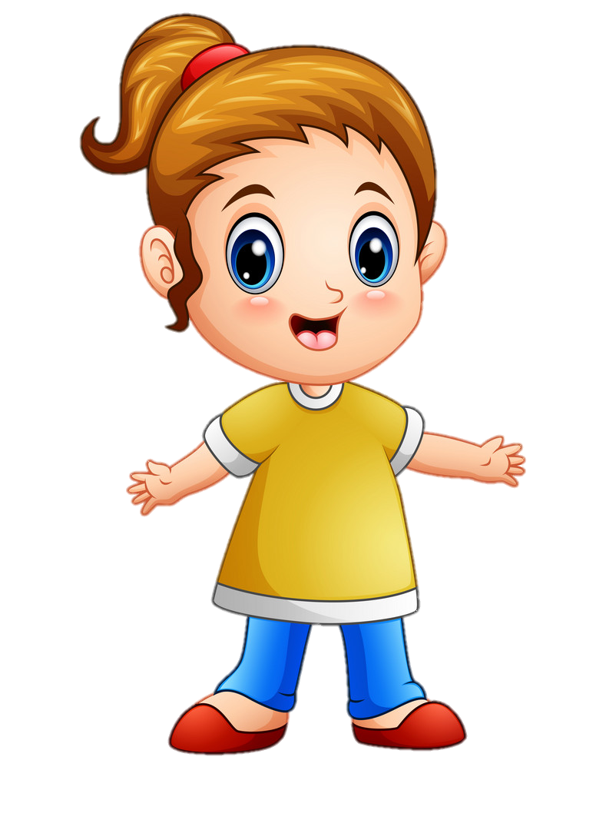
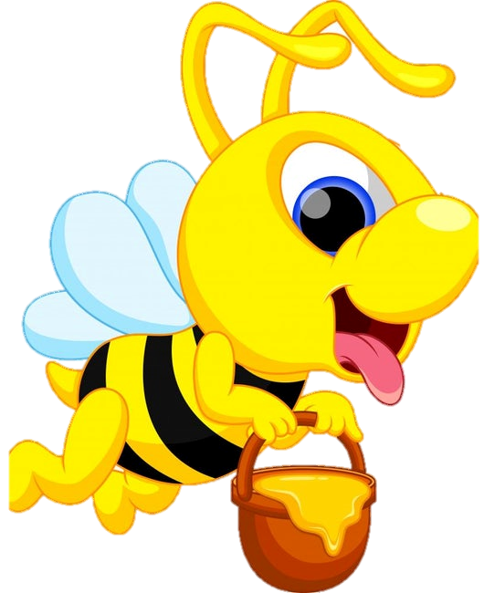
Trò chơi
Ong tìm chữ

Slide 24
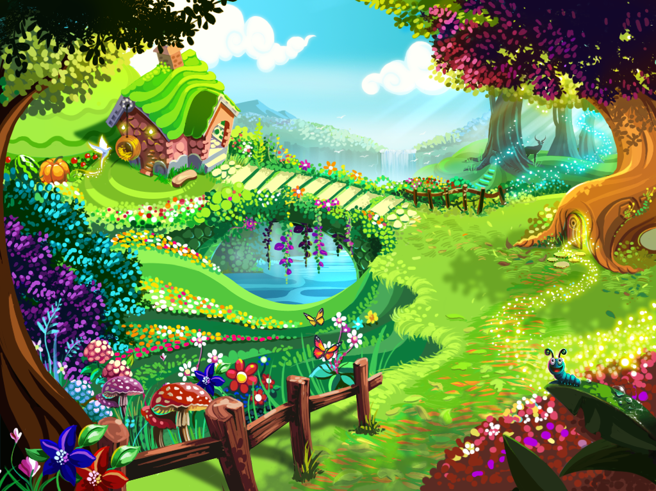



Đâu là từ chỉ loài vật?
Chị gái
Em bé
Ong

Slide 25
Khi mùa hè tới, các em thường thấy con vật nào?
Bướm
Ve sầu
Chim

Slide 26
Con gì nho nhỏ
Cái mỏ xinh xinh
Chăm nhặt chăm tìm
Bắt sâu cho lá?
Chim sâu
Vẹt
Chim sáo

Slide 27


